Slide 1
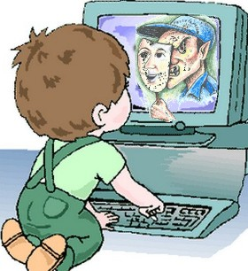
Компьютерная игра для дошкольника – вред или польза?

Slide 2

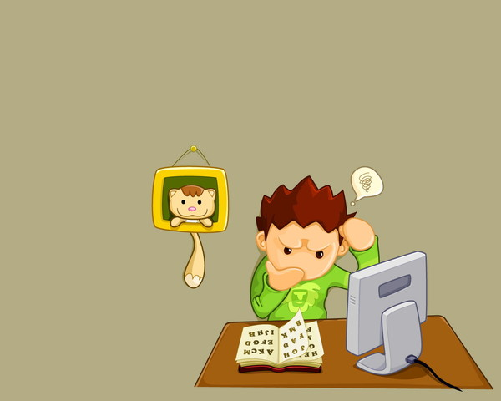

Ребенок, как никто другой, нуждается в доступной, понятной и необходимой ему информации.
Основой для этого являются:

Slide 3
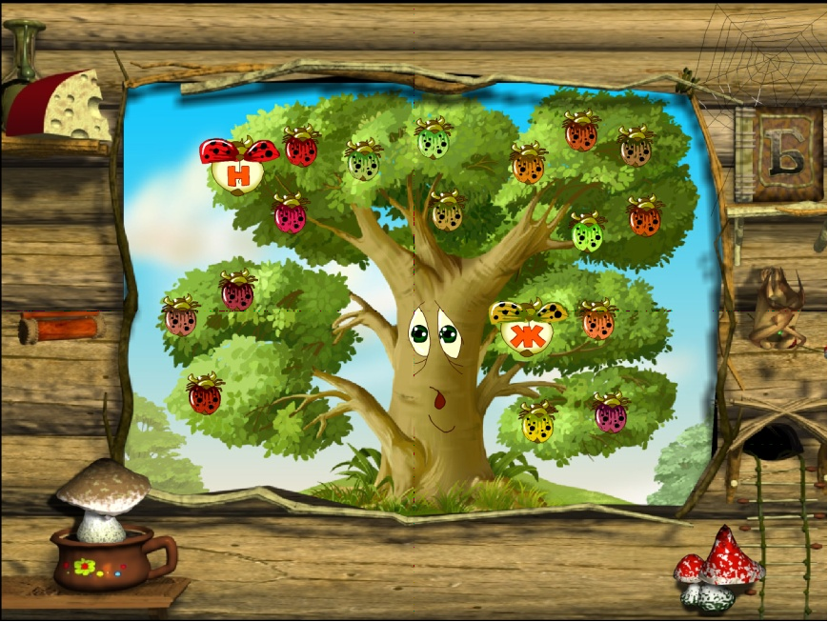




Slide 4
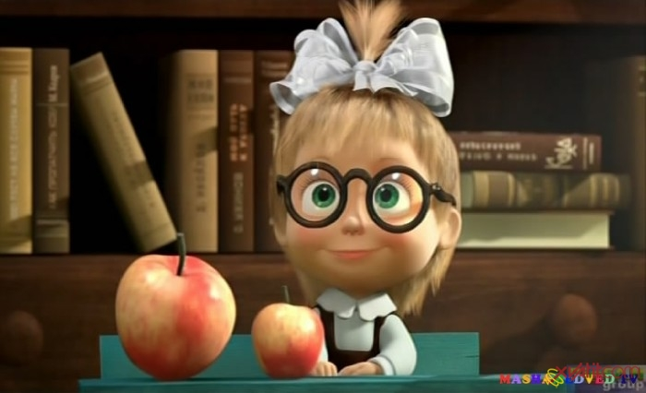
Существующие компьютерные программы позволяют помочь детям развить память, внимание, узнать что-то новое об окружающем мире, познакомить с буквами и многое другое.

Slide 5
Исследования, проведенные медицинскими работниками в Швейцарии, показали, что дети, регулярно играющие в компьютерные игры, отличаются следующими качествами:
мыслят быстрыми, готовыми ассоциациями;
ставят поверхностные вопросы, не проявляя интереса к ответам;
на вопросы взрослых дают поверхностные и стереотипные ответы;
в общении с детьми не ощущают дистанции, не умеют вступать в глубокие личностные отношения.

Slide 6
Анализ литературы по вопросам влияния телевидения и компьютерных игр на детей до 12-13 лет, позволил выявить также следующие особенности их личностных качеств:
речь как способ общения остается примитивной;
способность выделять главный смысл прочитанного текста снижается;
при устном общении тяжело побудить ребенка к созданию собственных фантазий, чаще у него появляются стандартные зрительные образы и ассоциации;
развитие воли нарушается, поскольку ребенок, сидя перед экраном, не может действовать активно-подражательно (как требуется в младшем возрасте)

Slide 7
Виды детских компьютерных игр:
Развивающие игры (логические);
Обучающие игры;
Action «Стрелялки»;
Игры-симуляторы;
Игры-забавы

Slide 8
Развивающие игры
Это компьютерные игры, предназначенные для формирования и развития у детей общих умственных способностей, способности мысленно соотносить свои действия по управлению игрой с создающимися изображениями в компьютерной игре, для развития фантазии, воображения, эмоционального и нравственного развития.

Slide 9
Обучающие игры
Это игровые программы дидактического типа в которых в игровой форме предлагается решить одну или несколько дидактических задач. К этому классу относятся игры, связанные с формированием у детей начальных математических представлений; с обучением азбуке, слого- и слогоообразованию, письму через чтение и чтению через письмо, родному и иностранным языкам; с формированием динамических представлений по ориентации на плоскости и в пространстве; с эстетическим, нравственным воспитанием; экологическим воспитанием; с основами систематизации и классификации, синтеза и анализа понятий.

Slide 10
3D – Action (Стрелялки)
Кратко девиз данных игр можно выразить следующими словами: «убей их всех».
Они развивают моторные функции, но не познавательные, при этом оказывают отрицательное влияние в плане развития мышления и тем более нравственного воспитания. Травмируют психику ребенка.

Slide 11
Игры - Симуляторы
Сюжет игры-симулятора предполагает воспроизведение в игровой ситуации действий из реальной жизни. Различные варианты гонок, управление самолетом, кораблями и т. д. относятся к наиболее известным симуляторам.

Slide 12
Игры – забавы
В этих играх не содержатся в явном виде игровые или развивающие задачи. В них предоставляется возможность детям развлечься, осуществить поисковые действия и увидеть на экране результат в виде какого-либо «микромультика». Ребенок придумывает свой сюжет, используя известных героев. Такие игры дают возможность искать нестандартные пути решения задач.

Slide 13
Чрезмерное увлечение компьютером сказывается на здоровье ребенка следующим образом:
ухудшается зрение;
повышается утомляемость;
появляются головные боли;
искривляется позвоночник, приобретается сколиоз;
начинают беспокоить боли в спине, шее, плечах и пояснице;
утомляются и начинают болеть пальцы рук;
малоподвижность может привести к плохому самочувствию и даже ожирению;
появляется нервозность, нарушается сон

Slide 14
Как правильно играть?
Количество минут за ПК равно возрасту ребенка, умноженному на 1,5. Например, для шестилетки - игра длится 9 минут.
Количество сессий за ПК – максимум 3 в день. Для шестилетки - это полчаса в день.
После работы – обязательна гимнастика для глаз и подвижные игры.
Необходим контроль со стороны взрослого, для того, чтобы игра имела действительно обучающее или развивающее действие.

Slide 15


